Slide 1
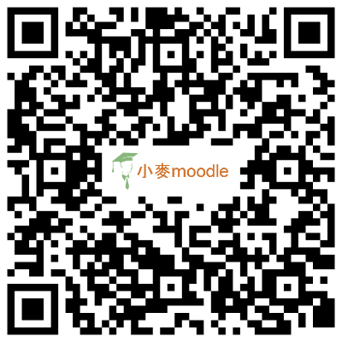
校園如何進行遠距教學
Location:臺體大運管系 Speaker:麥毅廷
Date:2020/04/23
Contact Info.: wkb@wkb.idv.tw

Slide 2
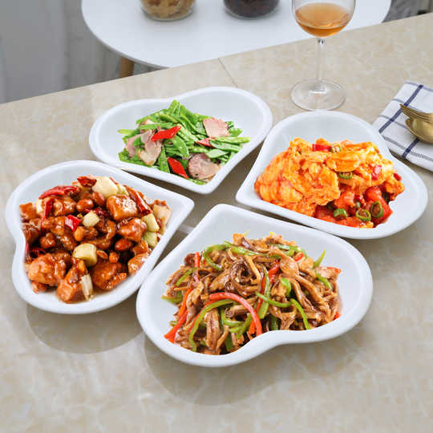
遠距教學需要什麼?
資訊設備
網站平台
數位內容
視訊會議系統
有經驗及熱忱的老師!!
From: internet

Slide 3
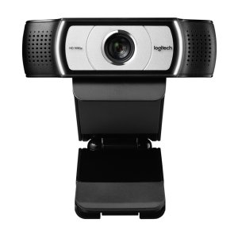
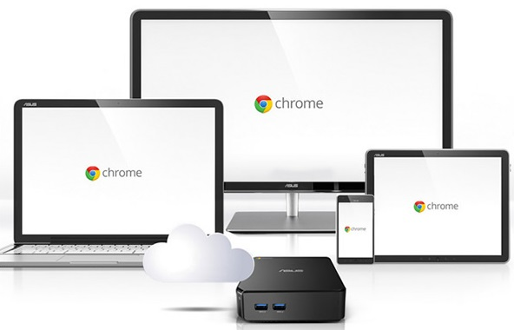
遠距教學-資訊設備
桌上型電腦+喇叭/Webcam或耳機麥克風
筆記型電腦
手機/平板

Slide 4
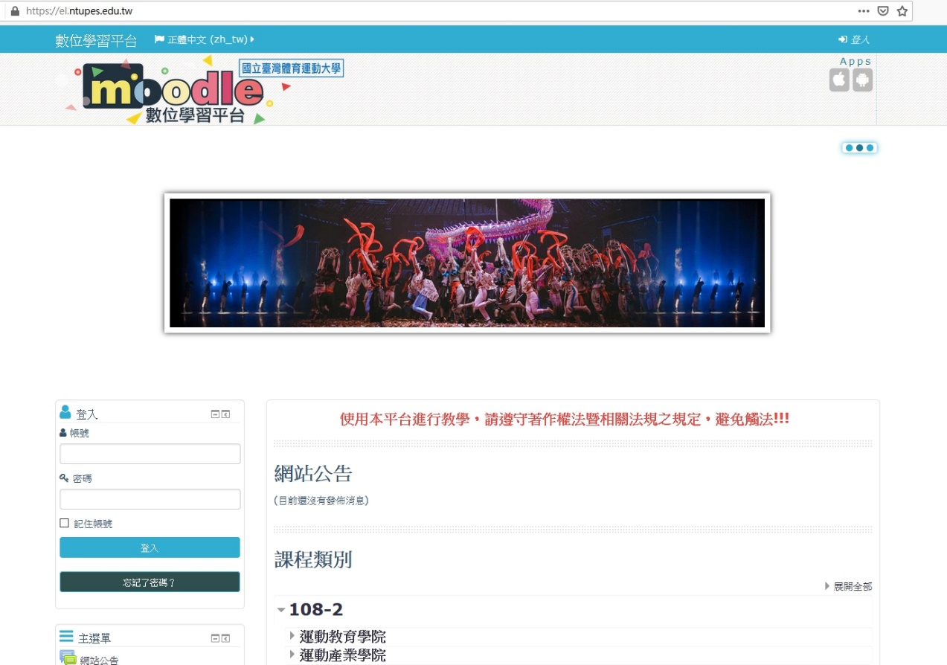
遠距教學-網站平台
臺體大-數位學習平台(moodle)

Slide 5
遠距教學-數位內容
多元化數位教學檔案
投影片
文件
影片
網站等…

Slide 6
遠距教學-視訊會議系統
線上即時互動系統

Slide 7
教學的轉變
From internet

Slide 8
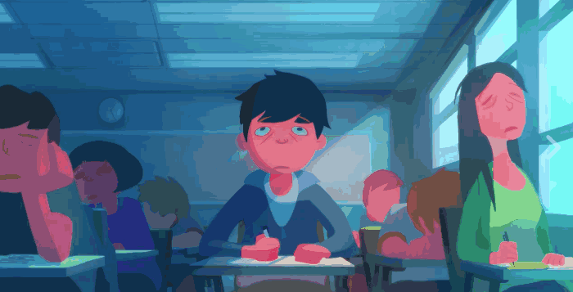
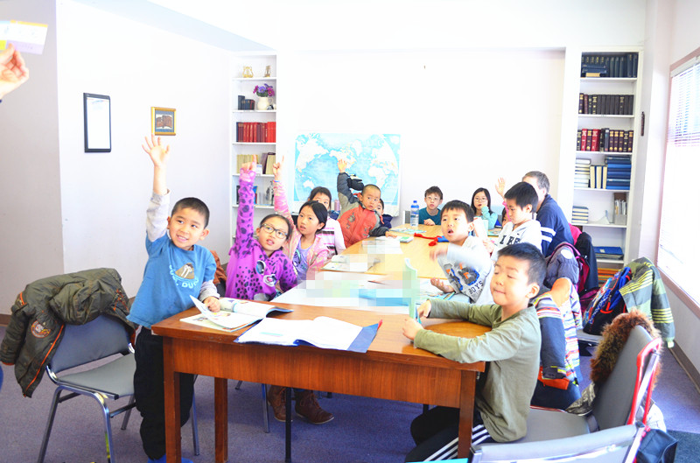
教學的轉變(cont.)
教師的權威建築在學生的痛苦上
《說文解字》：「教，上所施，下所效也。」
快樂的學習也是老師的壓力!!
From internet

Slide 9
數位教學發展重點 硬體or軟體
_良好的工具_
_健全的知能_
From internet

Slide 10
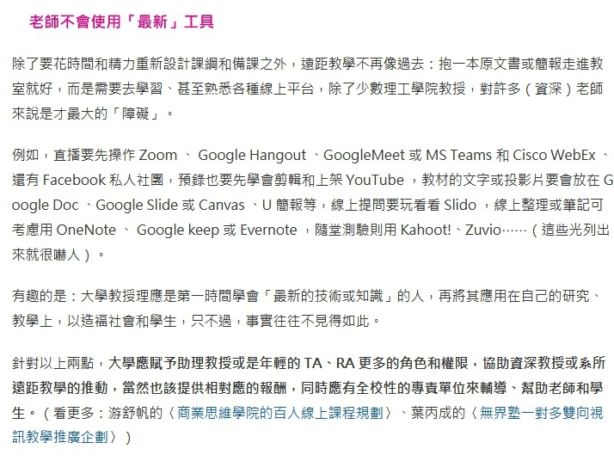
https://flipedu.parenting.com.tw/article/5772

Slide 11
學習注意力
Event!!
From internet

Slide 12
遠距教學形式
需要防疫、不需防弊
教學三步驟
課前預習
課堂教學與討論
課後複習
同步與非同步遠距教學
非同步
同步
非同步
非同步

Slide 13
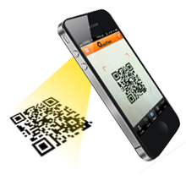
即時互動

Slide 14
Why E-learning
「把事做對」 (Do the thing right)
「做對的事」 (Do the right thing)
From internet

Slide 15
結論
善用網路資源，教學多樣化，遠距教學更有趣!!
軟體夠用即可。
專業，是不斷重覆練習與累積而來!!

Slide 16
THANK
YOU
敬請指教
wkb@wkb.idv.tw

